Slide 1

京津冀系列文化讲座 （一）
受命北疆

Slide 2
第一单元
武王封燕

Slide 3
武王封召公于燕
《史记·周本纪》：
武王追思先圣王，乃褒封神农之后于焦，黄帝之后于祝，帝尧之后于蓟，……于是封功臣谋士，而师尚父为首封。封尚父于营丘，曰齐。封弟周公旦于曲阜，曰鲁。封召公奭于燕。……

Slide 4
平叛“三监之乱”
面对朝代更迭的大变革，被分封在各地的大小诸侯们对周王室存有二心，尤其在武王病故、周公摄政期间，负责镇守商朝旧地的王兄们因王位之争参与了商王后裔—武庚的叛乱之举（史称“三监之乱”），那些商朝的遗老遗少们，更是借机蠢蠢欲动；周公联合召公统兵亲征，三年之内平息叛乱，再次稳定大局。

Slide 5
团结合作 共赴时艰
召公作为武王的托孤重臣，对周公摄政也曾担心，经与周公推心置腹的交流后，达成共识、联合平叛。召公起用前朝贤臣：箕子，借其在影响力，以规劝、瓦解配合战争，最终击溃商遗旧部以及东夷势力。
武王的分封，没能完成政治布局，而随着“三监之乱”的平息和强大的东夷被大幅削弱，再次分封的条件已经成熟。

Slide 6
二次分封
武庚和奄国、淮夷的叛乱，表明重要地区决不能再由原有氏族首领管理，必须派遣王室内可靠的同姓亲戚以及平叛中的异姓功臣治理。
周公辅佐成王开始二次分封，在70多个诸侯国中，姬姓诸侯国占有53席，国君都是文王、武王或周公的子孙，王室子弟的封国基本控制了全国大部分疆土以及重要战略要地。

Slide 7
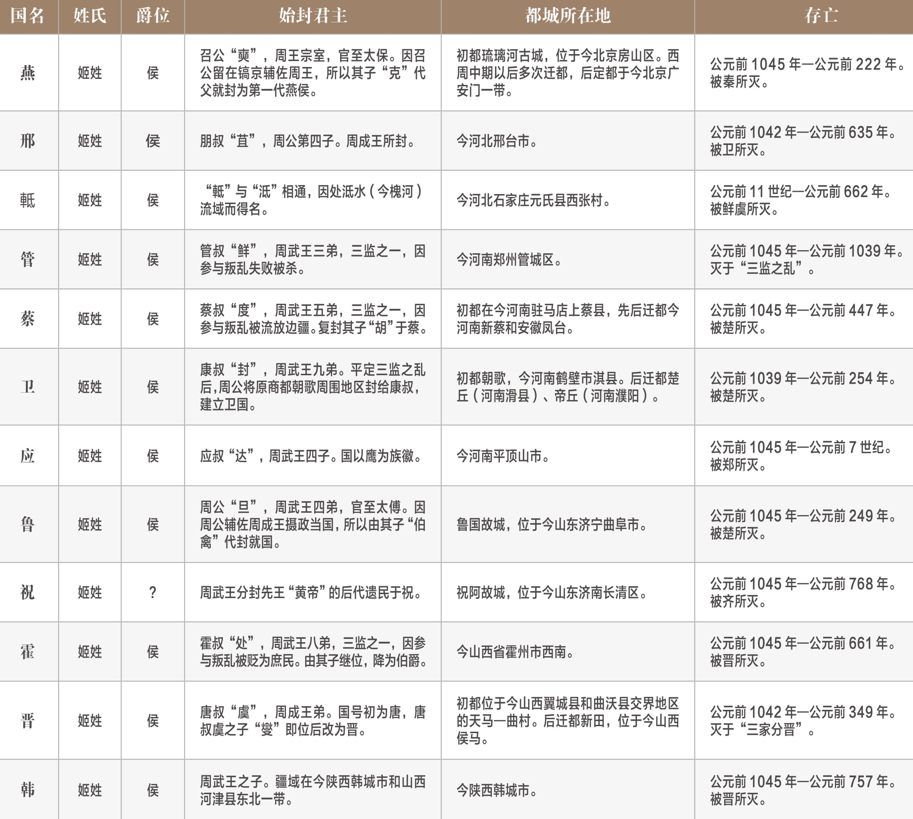
西周王朝主要诸侯国

Slide 8
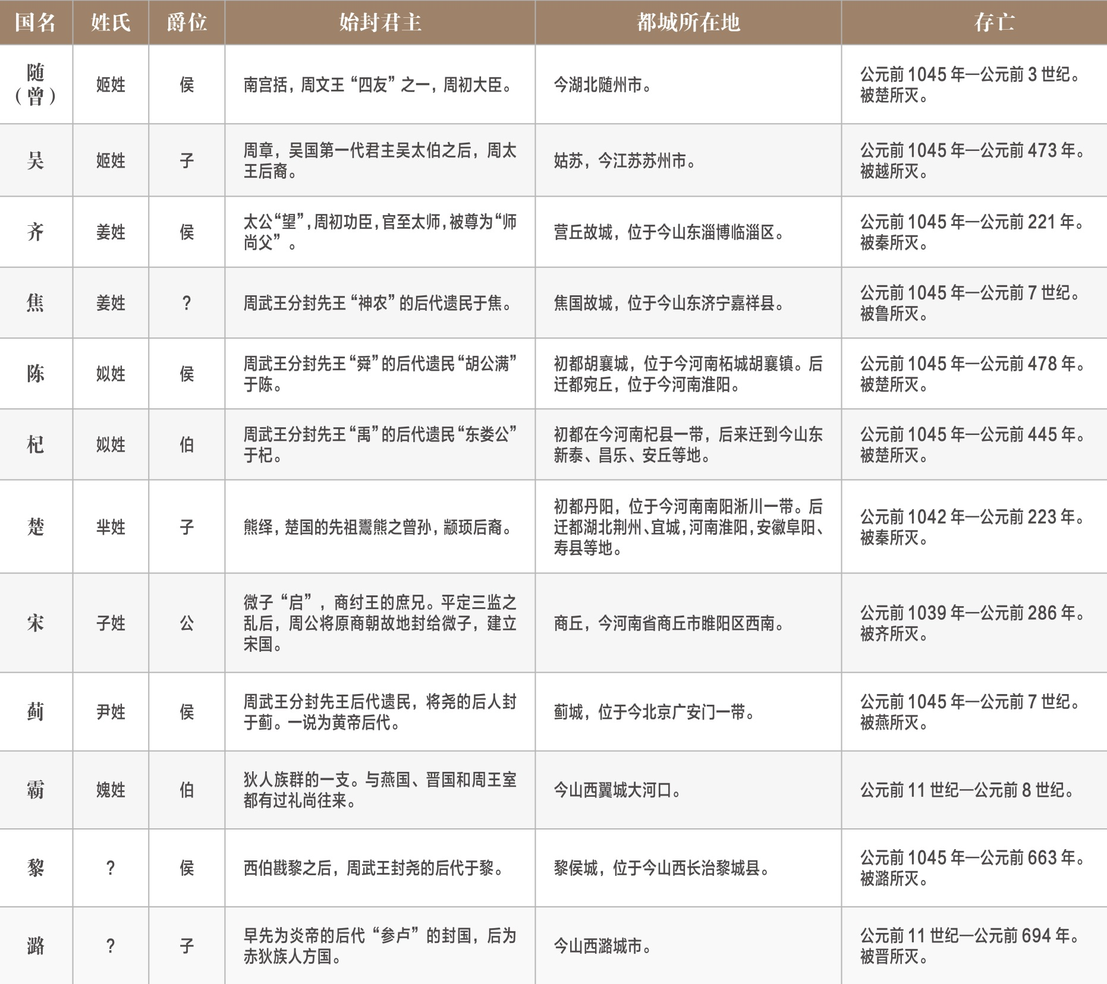
西周主要诸侯国

Slide 9
第二单元
召公其人

Slide 10
召公其人
周文王的庶长子，武王同父异母的兄弟，周王朝建国的重臣，官拜太保，与太师姜尚（太公）、太傅姬旦（周公）并列三公。
文王时代受封于“召”地，故称为“召公”。武王时期，代表周族出使汉江，建立灭商同盟；进入朝歌城后，亲手解救贤臣箕子，劝其降周。
成王时期，因辅佐年幼君主，被封为“太保”。

Slide 11
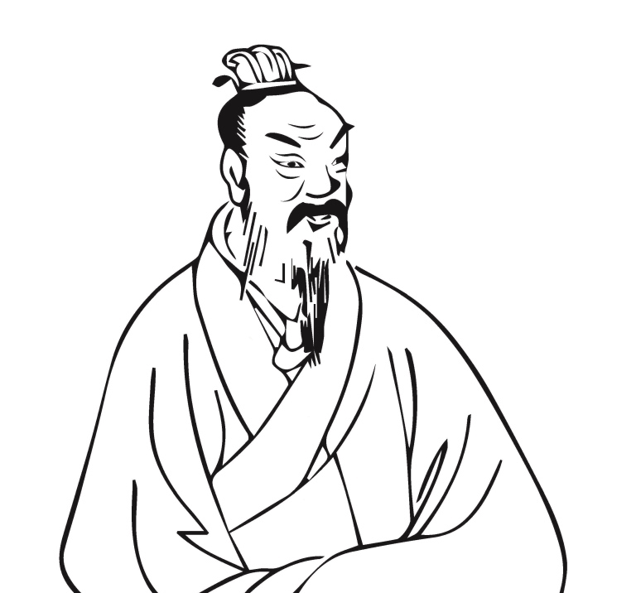
召公奭—甘棠遗爱

Slide 12
甘棠遗爱
召公勤政爱民，常赴田间体察民情，累了就在甘棠树下休息，饿了就摘树上果实充饥。为此深得百姓爱戴。后人做《甘棠》诗颂扬召公，“甘棠遗爱”的历史典故也成为千古美谈。
周初政治清明、百姓安居乐业、社会快速发展，与天子敬德任贤、官员勤政爱民有因果关系。

Slide 13
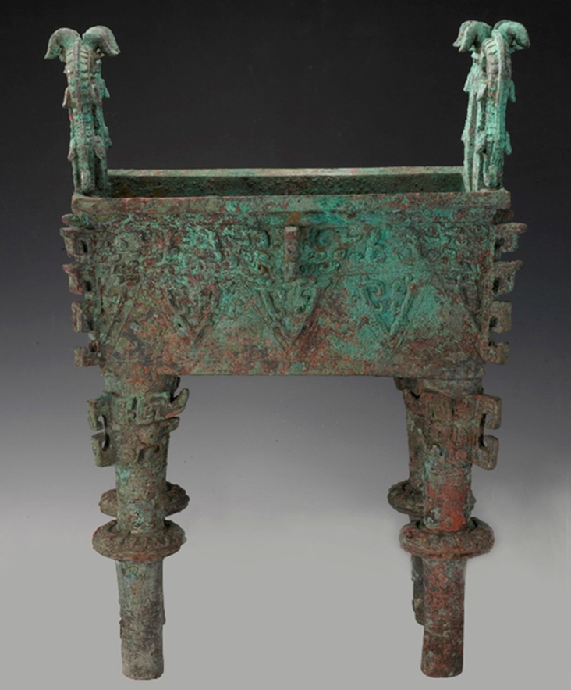
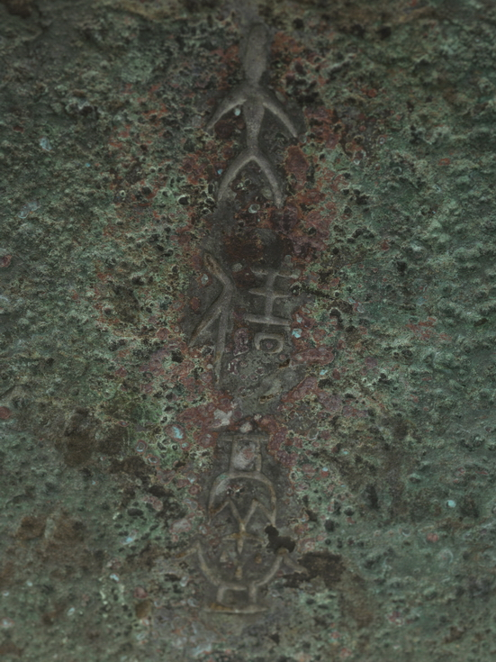
太保鼎——天津博物馆

Slide 14
梁山七器——太保鼎
清咸丰（道光）年间山东省寿张县梁山出土，同时出土的还有小臣艅（音：余）尊、太保簋、太史友甗（音：演）等共七件青铜器，被后人称为“梁山七器”。
口长35.8厘米、口宽22.8厘米，通高57.6厘米，重26公斤。

Slide 15
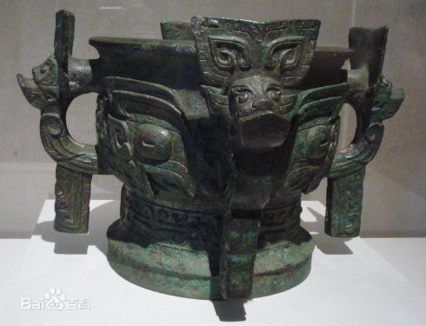
太保簋—华盛顿弗瑞尔美术馆

Slide 16
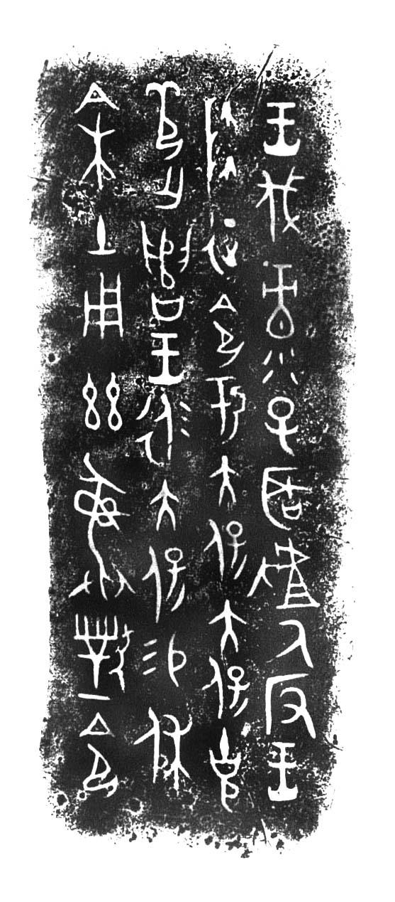
内壁铭文
通高23.5厘米、口径37.5厘米
周王讨伐录子 （武庚禄父）， （音：举）国谋反。周王派太保率兵平定。太保不负圣望，完成讨伐之命。得胜后周王并将余（地名）地的良田赐予太保。太保因而做此器谢恩铭。

Slide 17
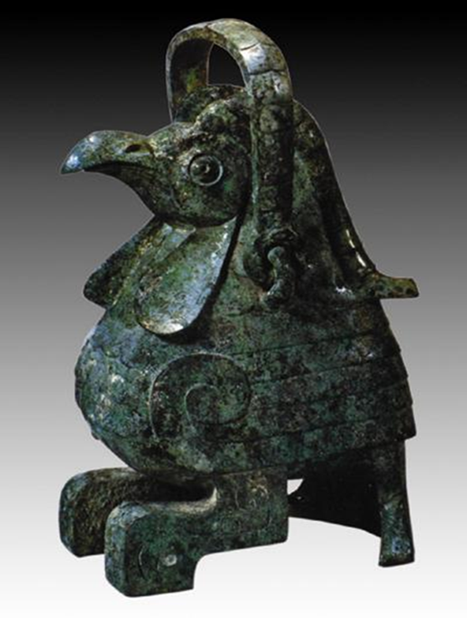
太保卣——日本白鹤美术馆
通高23.5cm、腹径13.7cm
西周早期传世铜器，宗教性鸟兽形卣，有与太保方鼎相同铭文“太保铸”。因无出土的地点，推测可能与召公家族有关系。

Slide 18
第三单元
肇启燕都

Slide 19
关于燕国
燕国(公元前1045年—前222年）是周王朝分封在北方的同姓诸侯国，藩屏周室、镇抚夷狄，在政治和军事上处于重要地位。
燕国立国800余年，历经西周、春秋、战国三个历史阶段；虽盛衰相继，治乱交迭，却自强不息，于战国中期达于鼎盛：幅员二千余里，兵甲数十万，成为“七雄”之一。

Slide 20
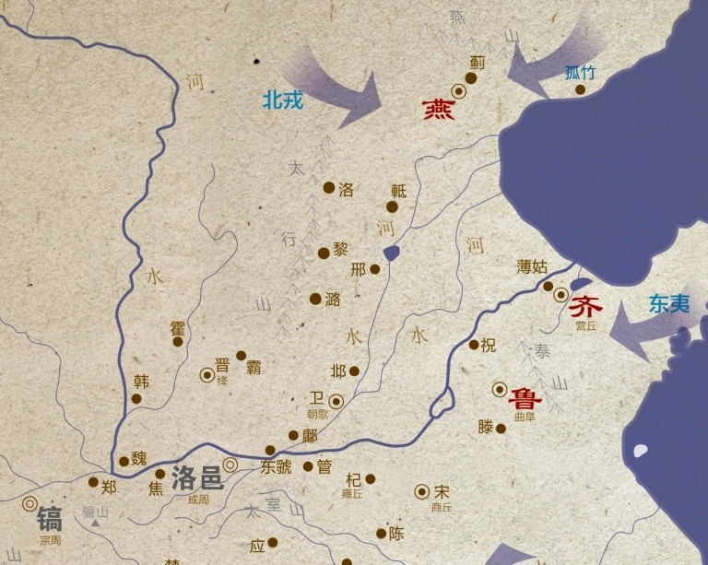
西周诸侯分封图

Slide 21
燕侯之谜
虽然，武王封了召公奭到燕地建国，但因召公在王朝都城（镐京，今陕西西安市长安区附近）辅佐年幼成王，无法到封地履职。史籍记载是由其长子代为就封，但长子姓氏名谁始终没有定论。

Slide 22
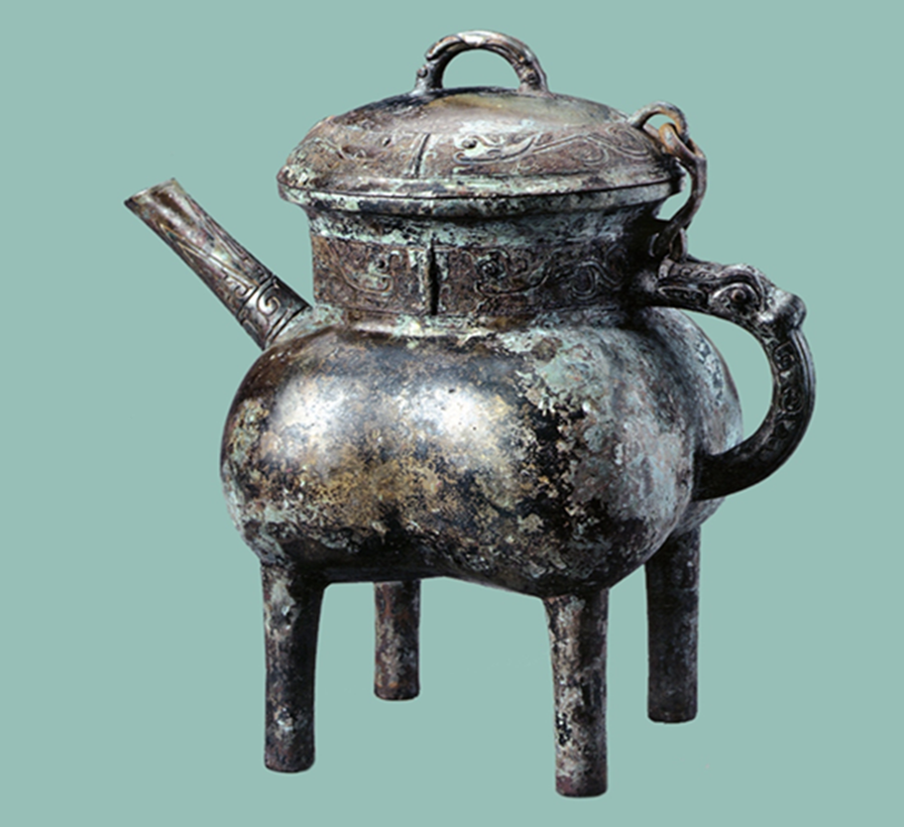
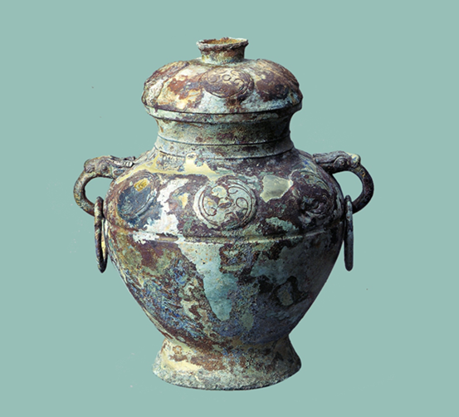
琉璃河1193号墓出土：克盉、克罍

Slide 23
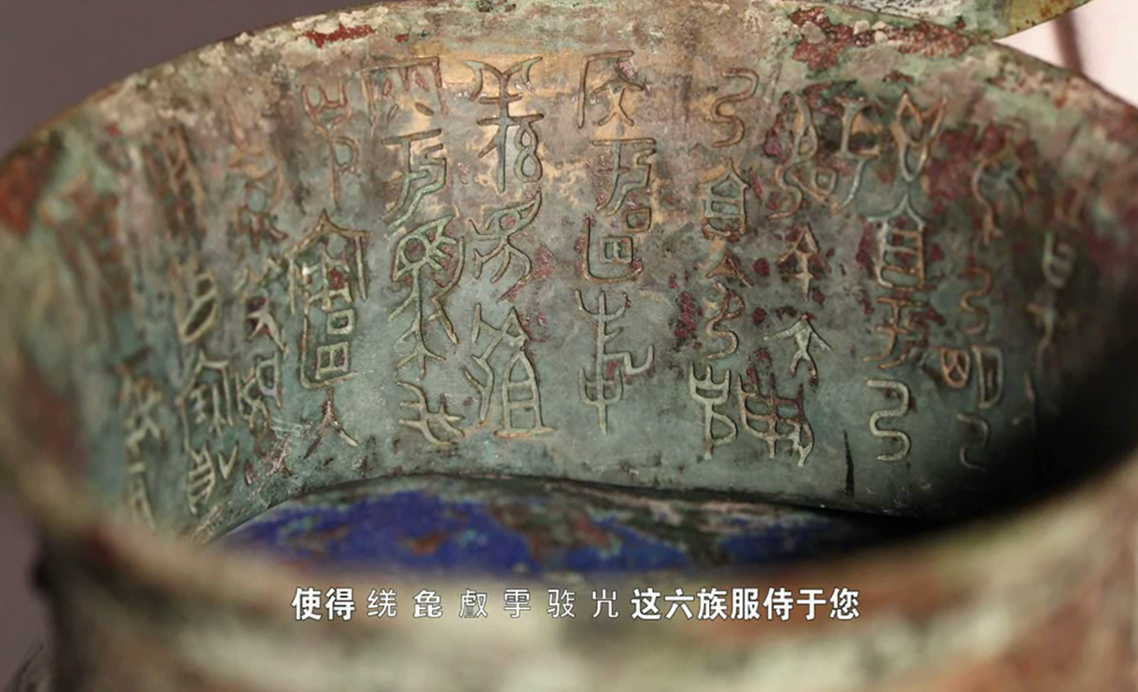
克盉铭文

Slide 24

铭文注释
周王说：太保，你用盟誓和清酒来供奉你的君王。我非常满意你的供享，命“克” 做燕国的君侯，统领 （音：羌、丕、举、玉、于、微）等六族。克到达燕地后，接管了土地和政府机构，并为纪念此事铸造了这件尊贵的器物。

Slide 25
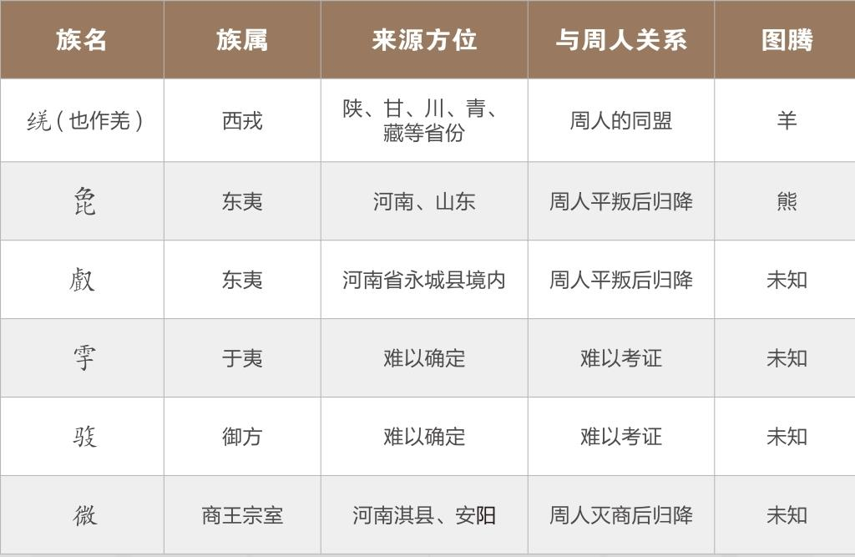
六族来源

Slide 26
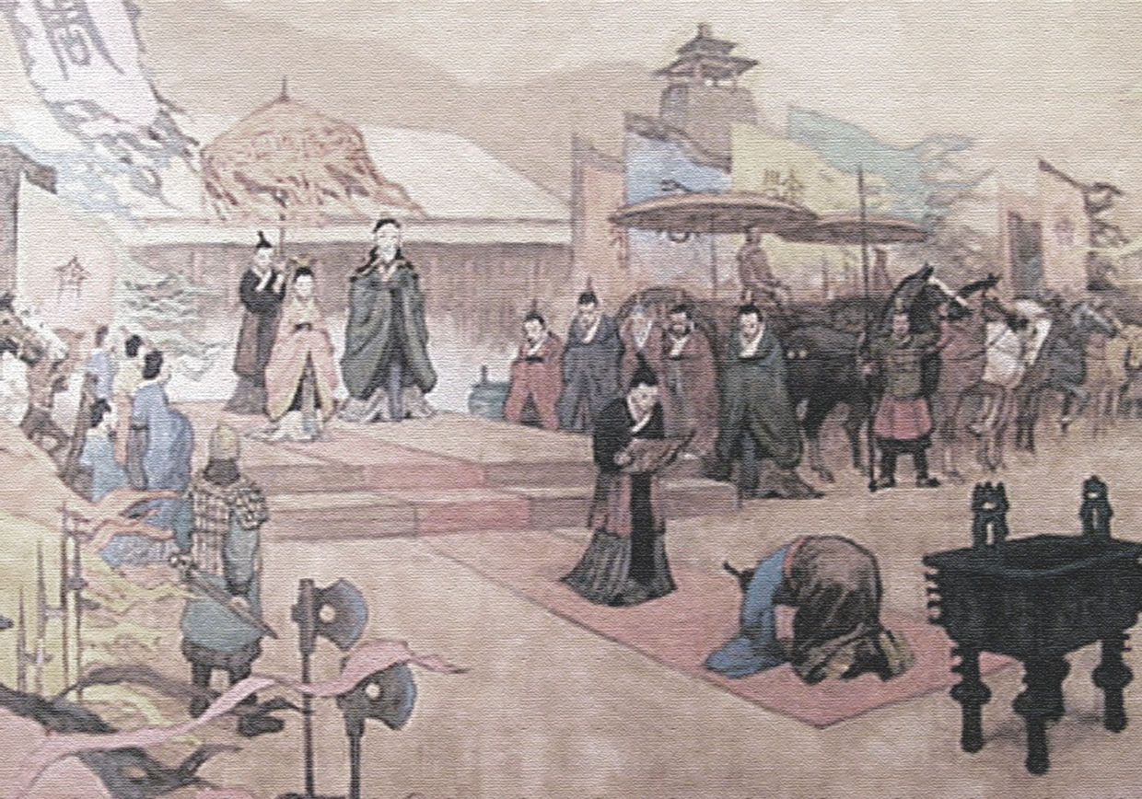
成王年间封——克

Slide 27
第四单元
营建燕都

Slide 28
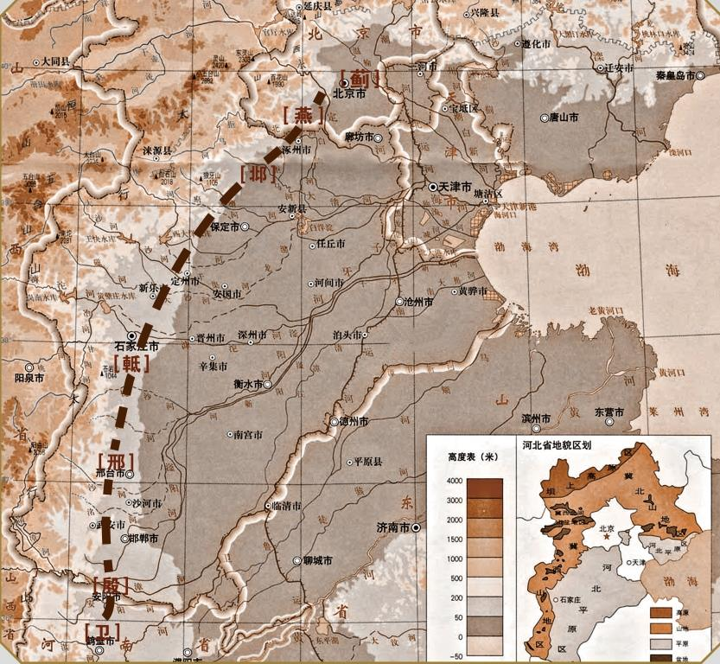
燕都选址 ——通衢之所

Slide 29
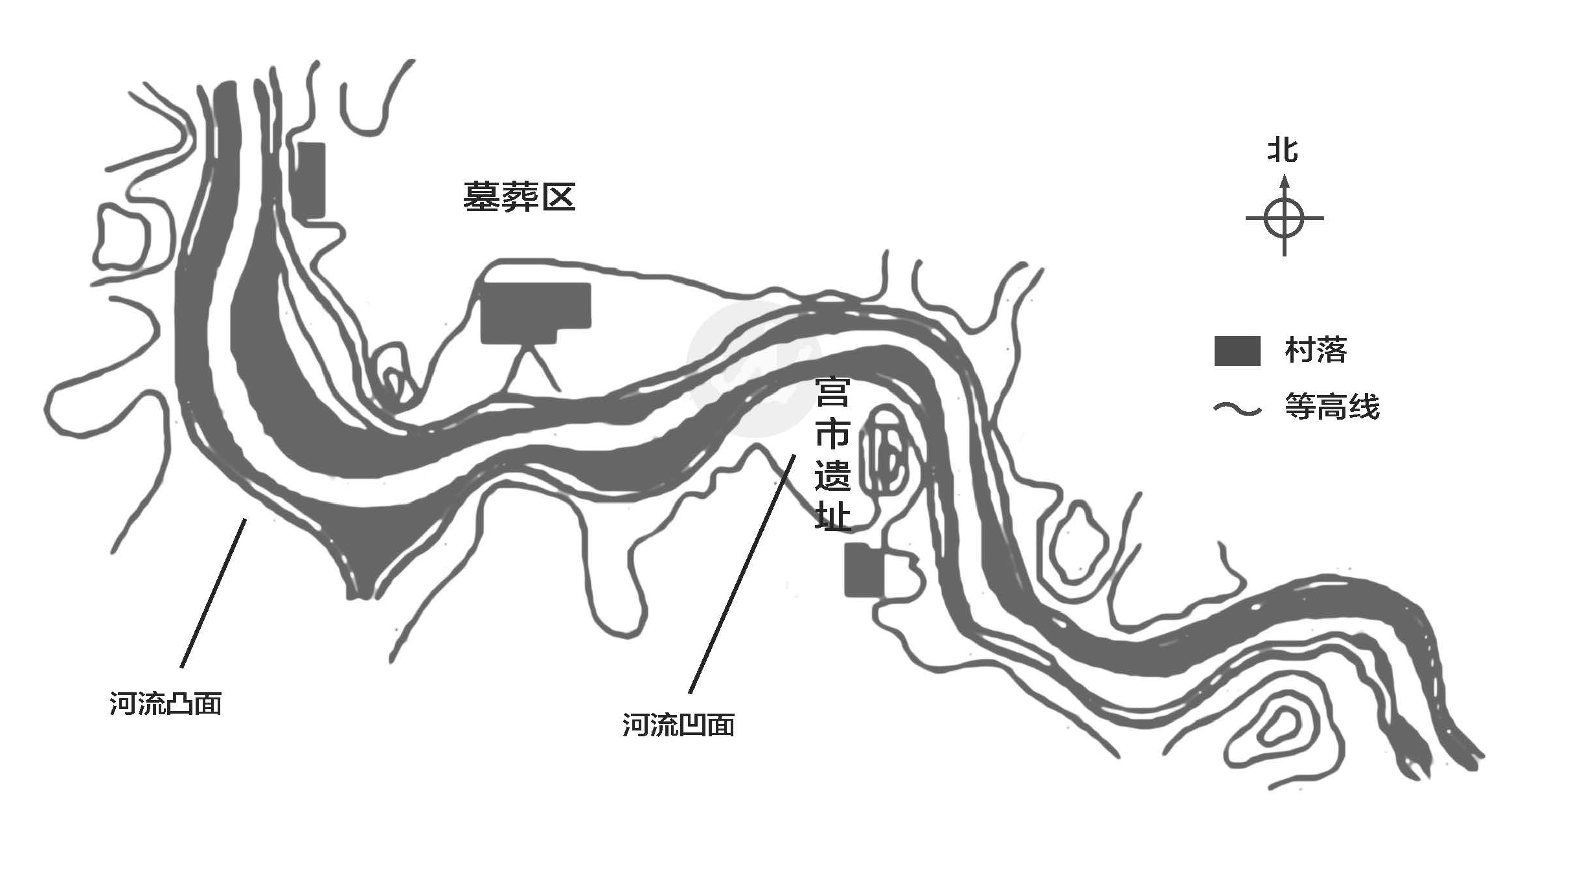
燕都选址——临河之土

Slide 30
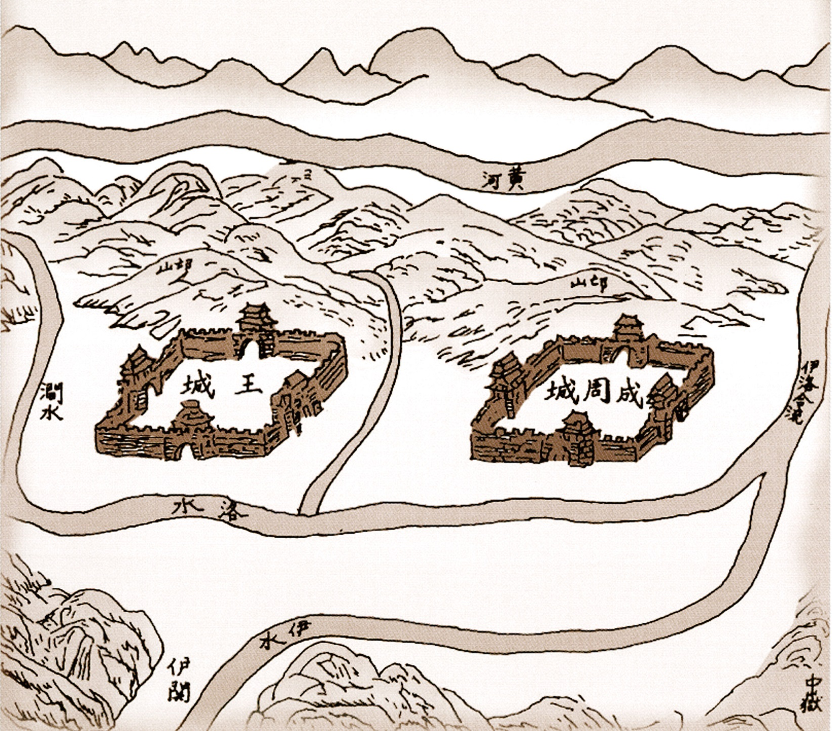
燕都选址 ——吉卜之地

Slide 31
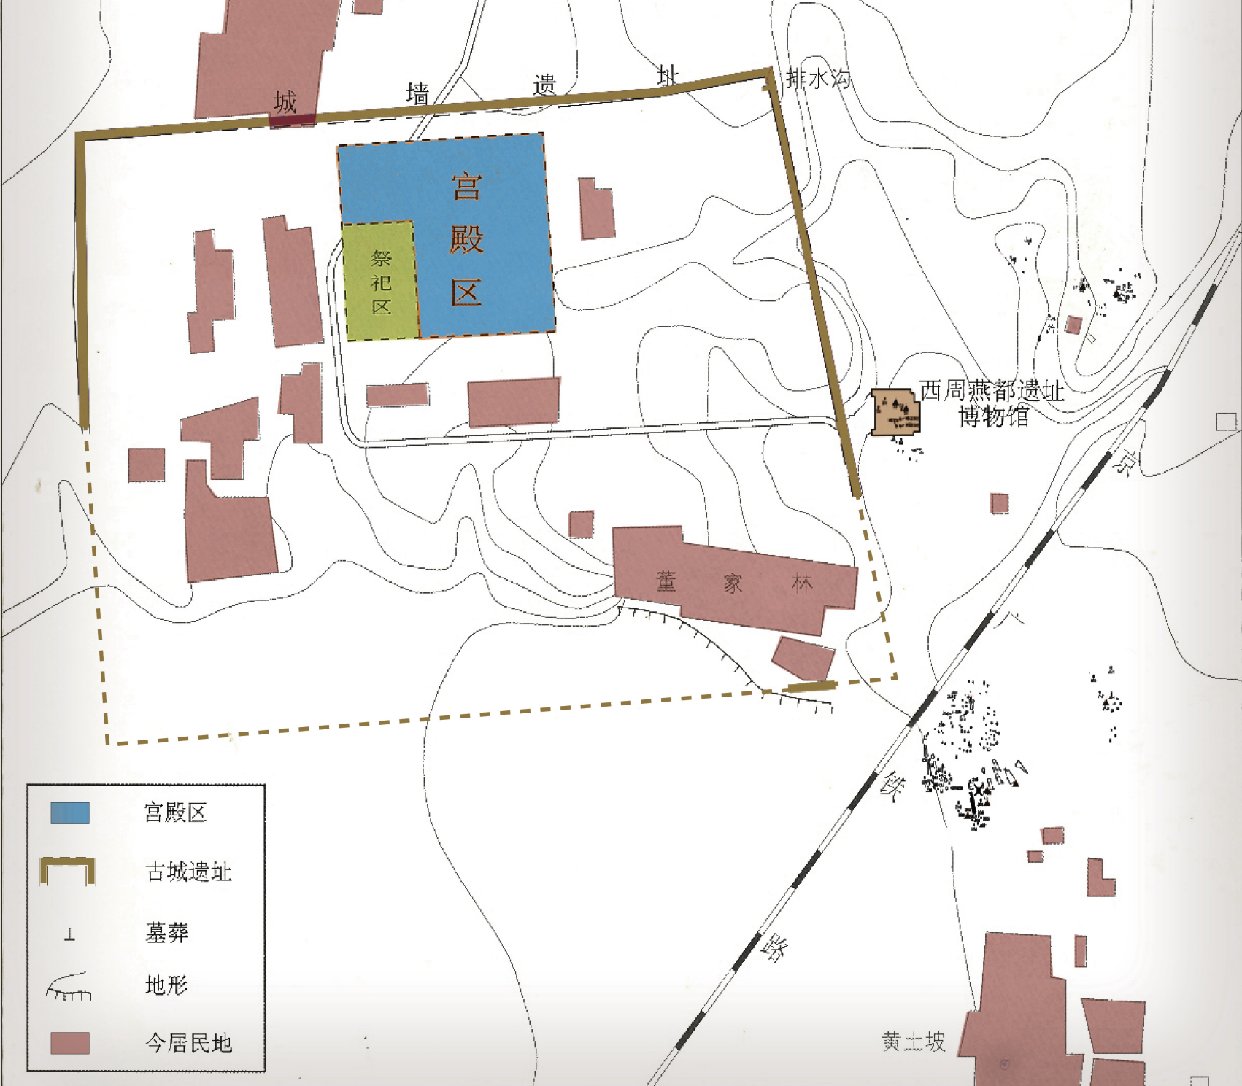
城市布局与规模

Slide 32
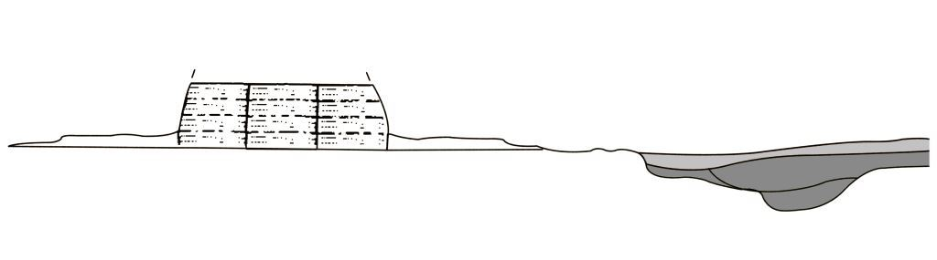
城墙与护城河

Slide 33
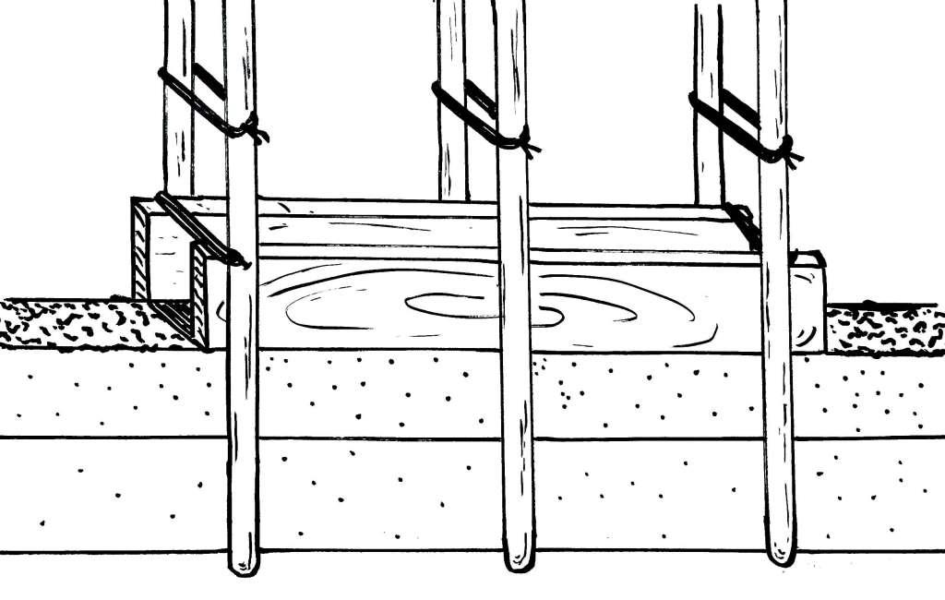
板筑法

Slide 34
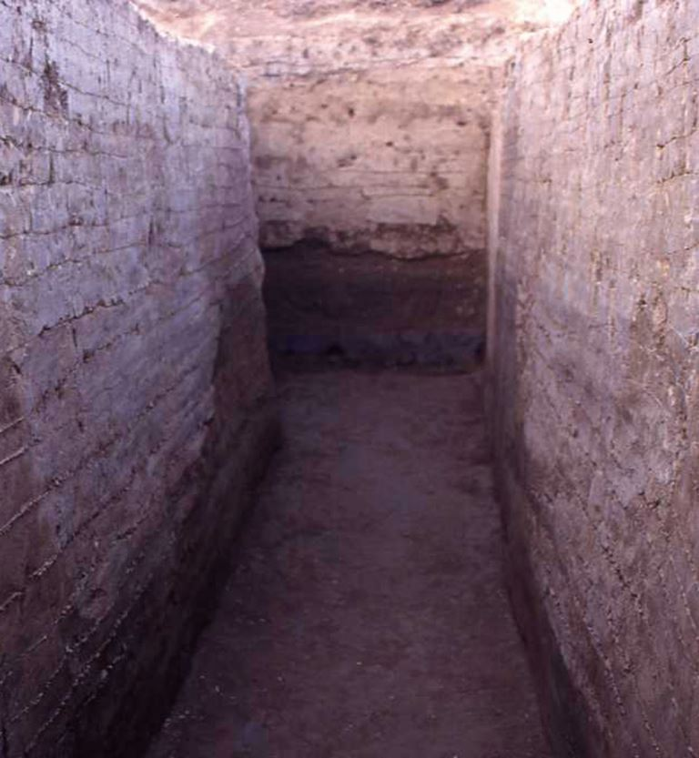
燕都的城墙剖面

Slide 35
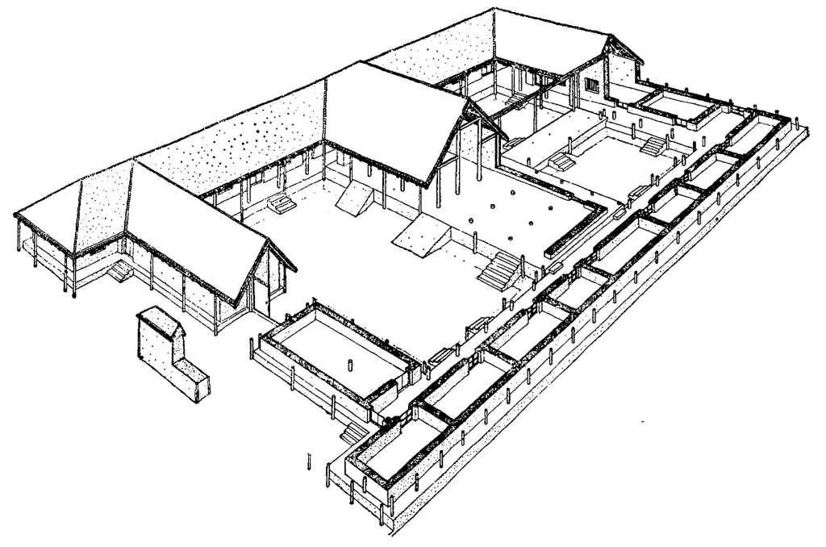
周原建筑复建示意图

Slide 36
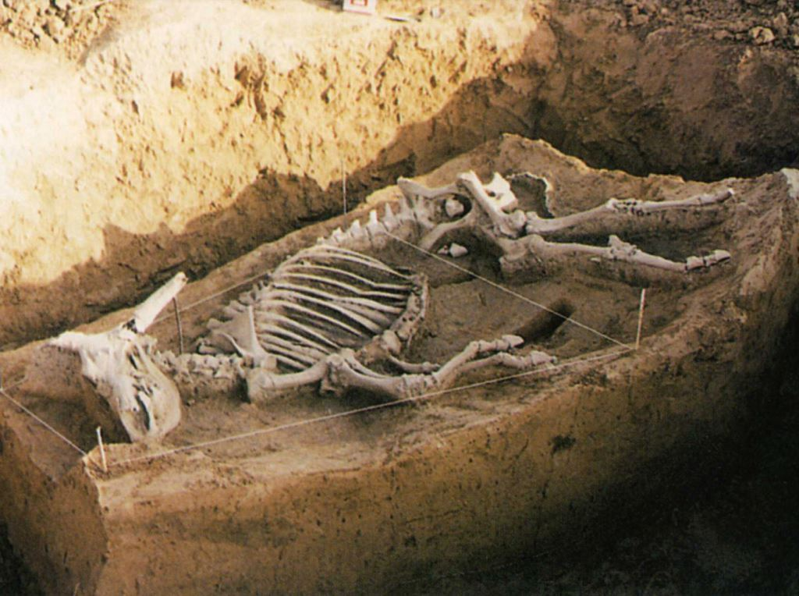
祭祀区牛骨

Slide 37
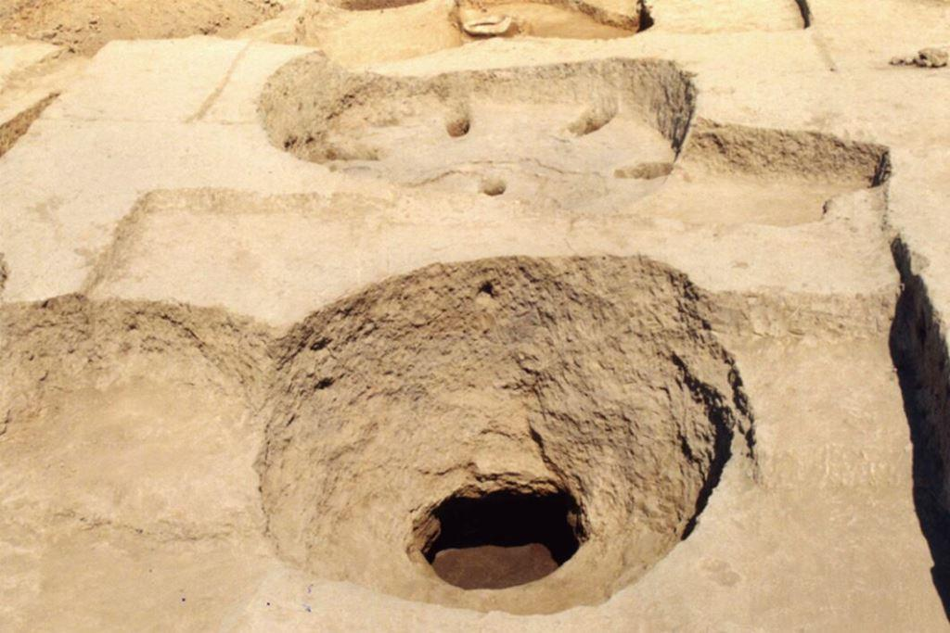
手工作坊区——陶窑遗址

Slide 38
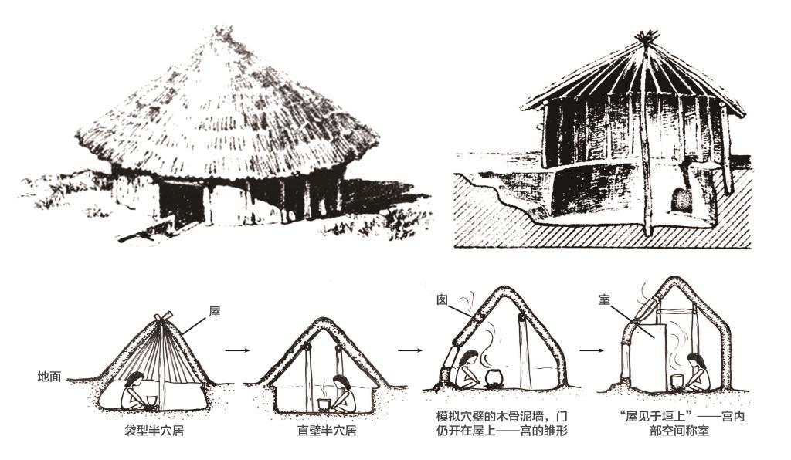
平民居住区

Slide 39
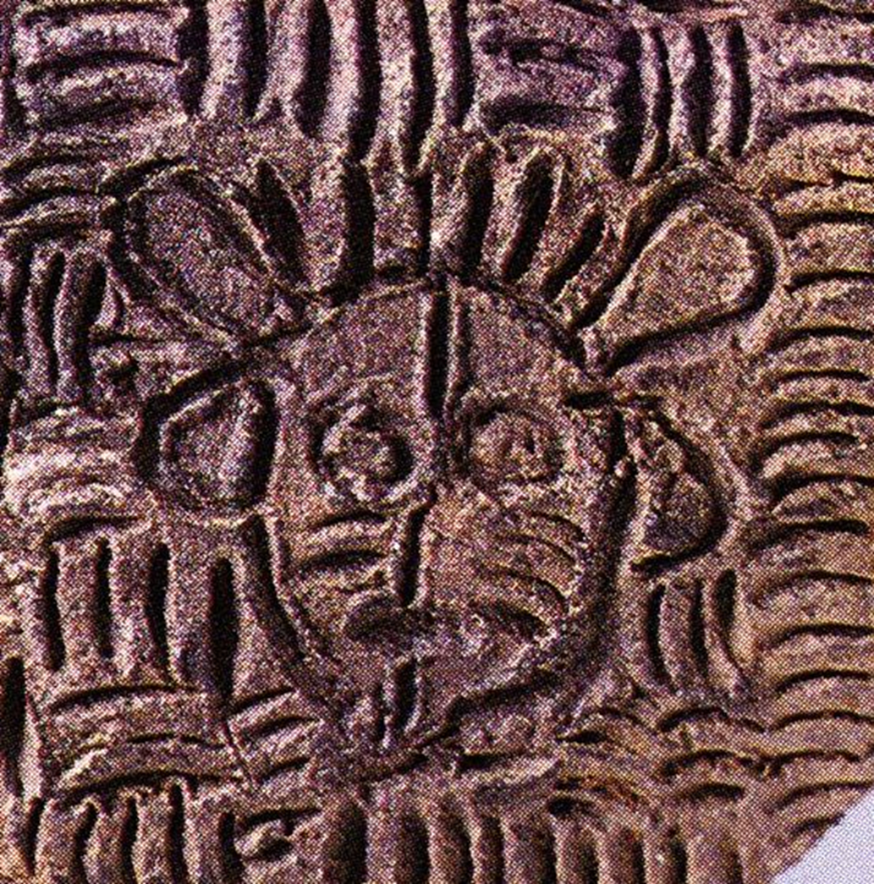
燕地原始部族

Slide 40
京津冀历史文化系列讲座 第二讲
鼎天鬲地

